Slide 1
Aanbesteding afval
Ambities en uitgangspunten Aeres

Slide 2
Duurzaamheidsambitie Facilitair Bedrijf Aeres
Verlagen CO2 uitstoot
Creëren gezonde leer- en werkomgeving
Bijdragen aan circulariteit
Bewustwording
Ambitie
Wij streven naar gezonde en klimaat neutrale vastgoedportefeuille en een klimaat neutrale en circulaire bedrijfsvoering- en inkoopketen in 2050.
Practice what you teach!
Notes:
Aeres richt de ondersteunende dienstverlening duurzaam in.
Dit doen wij door
onze CO2 uitstoot te verlagen
bij te dragen aan circulariteit
en een gezonde leer- en werkomgeving te creëren.
We blijven inzetten op het vergroten van bewustwording zodat duurzaam handelen vanzelfsprekend wordt bij alles wat we doen.
Kortom, practice what you teach.

Slide 3
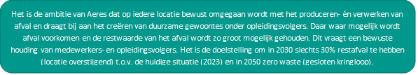
Ambitie afvalmanagement Facilitair Bedrijf Aeres
Notes:
Aeres staat voor een grote uitdaging, niet alleen op het gebied van wet- en regelgeving, maar ook op het gebied van de duurzame ambities in de wereld en in Nederland. Grondstoffen worden schaarser en Nederland moet toe bewegen naar een wereld waarin zoveel mogelijk gerecycled wordt en C02-uitstoot beperkt wordt, wat ook in wetgeving is verankerd. Aeres wil daar als groene onderwijsorganisatie haar bijdrage in leveren. De ambitie van Aeres ten aanzien van afval binnen Aeres is dan ook als volgt:

Slide 4
Huidige situatie afval binnen Aeres
Afvalscheiding is op dit moment uitbesteedt aan Renewi en Omrin.
Het afval in de noordelijke locaties wordt ingezameld door een regionale partij; Omrin. Zij doen aan nascheiding. Dit wordt door de locaties als positief ervaren en resulteert in een nascheidingspercentage van 43,7%.
70% van de locaties heeft aangegeven aan afvalscheiding aan de bron te doen.
Afval dat gescheiden wordt is vnl rest/papier/karton, vertrouwelijk papier en glas.
Daarnaast is PMD, GFT en SWILL op dit moment een belangrijke afvalstroom binnen enkele locaties. ​
Op de meeste locaties wordt overig afval niet gescheiden opgehaald.

Slide 5
Huidige situatie afval binnen Aeres
Er zijn veel locaties waar losse prullenbakken staan in de kantoren en leslokalen.
Het merendeel van de locaties ervaart uitdagingen op het gebied van afvalscheiding, zowel aan de voorkant als aan de achterkant.
De wijze van verschillen tussen locaties zijn mede afhankelijk van de verschillende doelgroen. De uitdaging zit voornamelijk in de houding en gedrag; afval wort niet opgeruimd, beland in de verkeerde container of is vervuild. ​

Slide 6

Wat wij zoeken
Samenwerking met één of meerdere partijen die ons helpen onze duurzame ambities te realiseren.
Vanuit data gericht te kunnen sturen en verbeteren, maar ook successen te vieren.
Ervaring hebben om een dergelijke verandering succesvol te realiseren.

Slide 7
Dank u voor uw aandacht

Slide 8
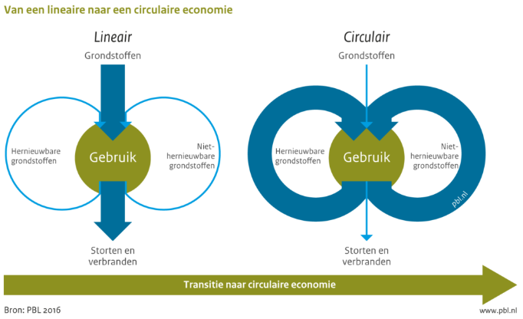
Nederland circulair in 2050
De vraag naar grondstoffen neemt wereldwijd toe en grondstoffen worden steeds schaarser.
Daarom wil het kabinet dat de economie in 2050 volledig circulair is. Het Nationale Programma Circulaire Economie (NPCE) bevat maatregelen om de komende jaren zuiniger om te gaan met grondstoffen.
In een circulaire economie is er nauwelijks afval en worden producten en grondstoffen steeds opnieuw gebruikt.
https://www.rijksoverheid.nl/onderwerpen/circulaire-economie/documenten/beleidsnotas/2023/02/03/nationaal-programma-circulaire-economie-2023-2030

Slide 9
Kaders & Uitgangspunten
Van afval naar grondstof
Eenvoud en transparantie
Wijze van afvalscheiding
Samenwerking in de keten
Ruimte voor ontwikkeling
Creëren van inzicht én vergroten bewustwording en actieve inbedding in het onderwijs
Lokale oriëntatie en transport
Notes:
Kader/ uitgangspunt
Dat betekent voor jullie als inschrijvers dat wij zoeken naar.... hulp nodig hebben bij …..
Van afval naar grondstof
Aeres wil de restwaarde van producten zo groot mogelijk houden én zo de milieu-impact van Aeres verkleinen. Dit betekent dat Aeres in de eerste plaats afval wil voorkomen (zoals reductie verpakkingsmateriaal). Dit leidt tot een uiteindelijke afvalreductie. Indien voorkomen van afval niet mogelijk is, zal middels correcte afvalscheiding hergebruik van grondstoffen vergroot worden.
Eenvoud en transparantie
De (herbruikbare) grondstoffenstromen zijn gedefinieerd en eenduidig georganiseerd (te scheiden, zowel i.g.v. voor- als nascheiding). Onafhankelijk van de locatie is duidelijk welk restproduct in welke bak moet.
Wijze van afvalscheiding
Er wordt minimaal onderscheid gemaakt in de 5 reguliere stromen; Papier/karton, GFT, P(M)D, Restafval en (indien van toepassing) koffiebekers. De wijze van afvalscheiding is ondergeschikt aan het te behalen rendement/doelstelling. De wijze van afvalscheiding sluit zoveel mogelijk aan op de landelijke richtlijnen waarbij onderscheid tussen thuis en buitenshuis beperkt wordt.
De aanbestede partij neemt in zijn voorstel de belangen van de organisatie en Aeres in ogenschouw. Afvalscheiding op scholen wordt gezien als een maatschappelijke verantwoordelijkheid en effectiviteit & betaalbaarheid moet gegarandeerd blijven. De wijze van afvalscheiding zal Aeres breed gelijk zijn en er kan onderbouwd worden waarom voor deze vorm is gekozen. Op basis van een nulmeting en inventarisatie per locatie wordt bepaald wat de eerste fase is voor de locatie om te komen tot het Aeres-brede ambitieniveau.
Samenwerking in de keten
We erkennen dat we het niet alleen kunnen en zoeken actief samenwerking, w.o.:
Alle locaties binnen Aeres t.a.v. uitwisseling best practices
De omgeving (gemeenten en bedrijven, w.o. horeca en winkels)
Experts, zoals afvalverwerkers, producenten en aangesloten netwerken (FSR, HIP) om ontwikkelingen van buiten naar binnen te halen
Ruimte voor ontwikkeling
Dit thema is in beweging en aan ontwikkeling onderhevig (nieuwe wetgeving, innovaties). We weten niet hoe deze wereld er over een paar jaar (looptijd contract) uit ziet. Er is ruimte binnen het contract om mee te bewegen met de ontwikkeling op locaties en/of de marktontwikkelingen t.b.v. het realiseren van de doelstellingen.
Creëren van inzicht én vergroten bewustwording en actieve inbedding in onderwijs
We creëren bewustwording in de gehele keten. Dit doen we door het bieden van inzicht. Denk hierbij aan:
We weten en meten welke (hoeveelheid) reststromen we hebben en wat de impact hiervan is (zowel bij voor- als nascheiding).
Impact van de leveranciers & transport
Herbruikbare grondstoffen is onderdeel van onderwijsprogramma
Ambassadeurs vanuit leerlingenraad, docenten & studenten
Samenwerking met onderwijsprogramma en/of onderzoek
Educatie over afvalscheiding gaat vergezeld met afvalscheiding (leren én ervaren); we kunnen uitleggen én laten zien wat er met de grondstoffen gedaan wordt.
Daar waar mogelijk gebruiken we de grondstoffen op eigen locatie, zoals gft, SWILL, tuinafval (compost) en plastic (3D printer).
Lokale oriëntatie & transport
Er wordt gestreefd naar gebiedsgerichte én doelgroepgerichte maatwerkoplossingen die ervoor zorgen dat de juiste inzamelaar op de juiste plek inzamelt en het aantal vervoersbewegingen wordt beperkt.

